Slide 1
Home about contact English
RYO ISHIMURA
WebやXR,画像認識,マイコンなどに興味がある情報系大学生です.

Slide 2
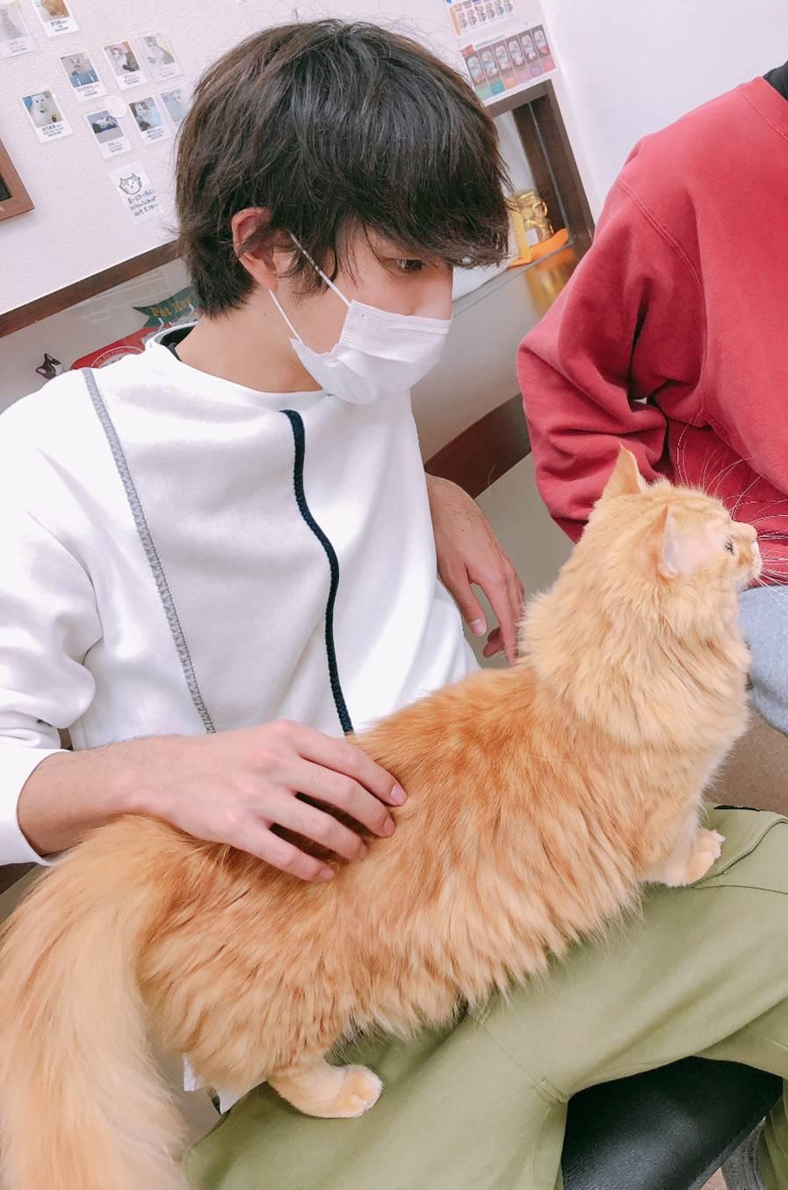
Home about contact English
Profile
日本大学三島高等学校卒
- 金沢工業大学 工学部
- 情報工学科2年
TEAM RIDに所属(夢考房プロジェクト)
- マイコンを用いた画像認識
Tourism Projectに所属
- webを制作

Slide 3
Home about contact English
Contact
このWebサイトについて,私について,ただ挨拶するのみでも,なにかコメントがありましたら下記のフォームをご利用ください.
Send

